Slide 1
Spoutnik
Fait par Beverly

Slide 2
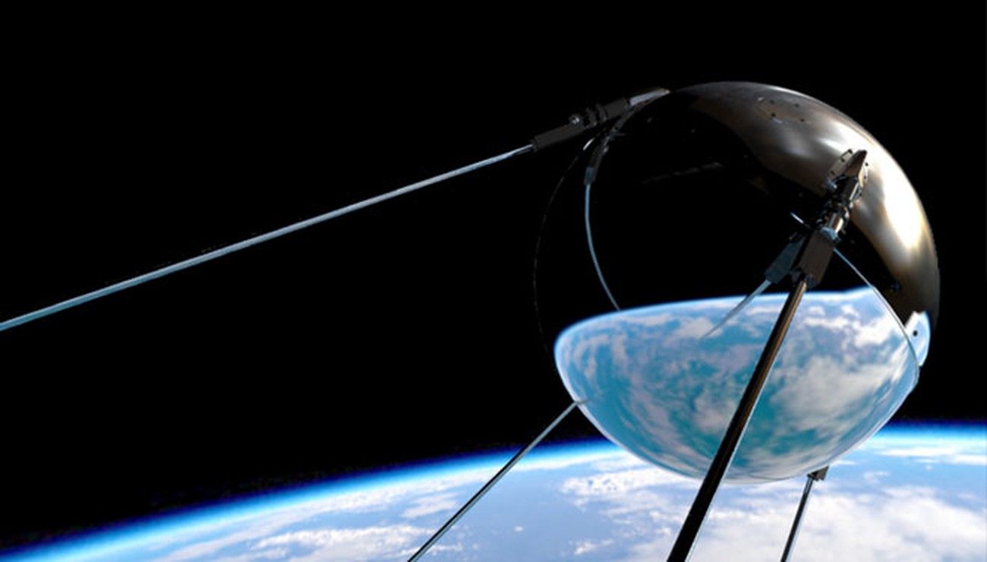
Quoi?
Spoutnik est une famille de satellites lancés par l'URSS. Spoutnik 1, est le premier engin placé en orbite autour de la Terre et marque le début de l'ère spatiale.

Slide 3
Pays?
Lancés par l'URSS qui est de Russie.

Slide 4
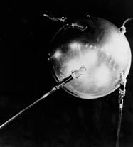
Quand?
Spoutnik 1, lancé le 4 octobre 1957.

Slide 5
Agence?
L'agence est Roscosmos.

Slide 6
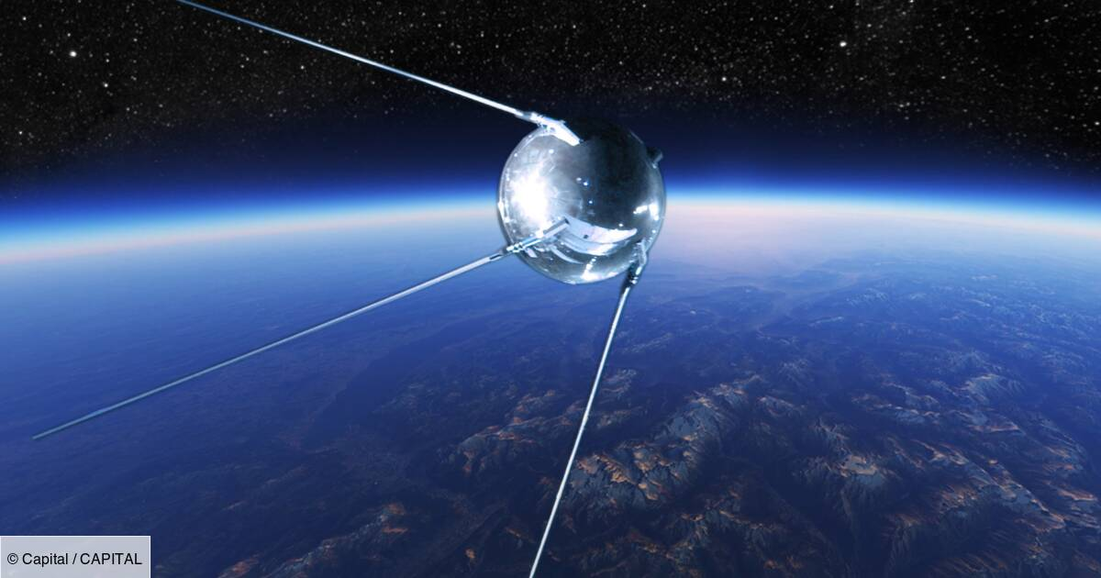
À retenir?
Conçue par l'ingénieur Sergueï Korolev. Il s'agissait d'une sphère de 58 cm de diamètre et d'une masse de 83,6 kg. Satellisé sur une orbite elliptique à une altitude comprise entre 230 et 950 km, il tournait autour de la Terre en environ 98 minutes.

